Slide 1
Влияние проектно-исследовательской деятельности на развитие метапредметных универсальных учебных действий
Ившина И.В.
Сесюнина Л.Г.
МБОУ «Гимназия № 17»

Slide 3
Как развить и сформировать у учеников целый ряд компетентностей:
исследовательских
коммуникативных
личностно - адаптивных
Notes:
ИРИНА. В связи с внедрением ФГОС перед современной школой в последнее время стоит задача: развитие навыков исследовательской деятельности учащихся.
для учителя становится актуальным работа над такими вопросами, как развитие и формирование у учеников целого ряда компетентностей: исследовательских, коммуникативных и личностно - адаптивных.

Slide 4
Активные формы и методы обучения
деятельностные
рефлексивные
ролевые
Проблемные
Практико-ориентированные

Slide 5
Метод проектов – это форма организации образовательного пространства и метод развития творческого познавательного мышления.
Проект - слово иноязычное, происходит оно от латинского — projectus («брошенный вперед»)
Notes:
Ведущее место среди таких методов, обнаруженных в арсенале мировой и отечественной педагогической практики, принадлежит сегодня методу проектов.

Slide 6
Этапы проектной деятельности
Презентация
4 этап
Результат - продукт
Поэтапная оценка
3 этап
Реализация проекта
Прогнозирование результатов и последствий
2 этап
План
Поиск способов и методов решения
1 этап
Проблема
Notes:
В основу метода проектов положена идея о направленности учебно-познавательной деятельности школьников на результат, который получается при решении той или иной практически или теоретически значимой проблемы

Slide 7
Проект – это «пять П»
Проблема
Проектирование (планирование)
Поиск информации
Продукт
Презентация
Портфолио проекта – папка в которой собраны все рабочие материалы
Notes:
Работа над любым проектом предполагает:
- постановку целей совместной деятельности, составление плана на достижение ранее определенного результата;
- пошаговую работу по плану;
- анализ и понимание причины затруднения и нахождение способа выхода из него;
- организацию работы по взаимодействию учеников друг с другом: умение распределить роли, договориться, защитить свой проект и т.д
- представление своего результата труда в письменном (с сохранением его на любом информационном носителе) или устном виде;
- защиту своей коллективной или индивидуальной работы.

Slide 8
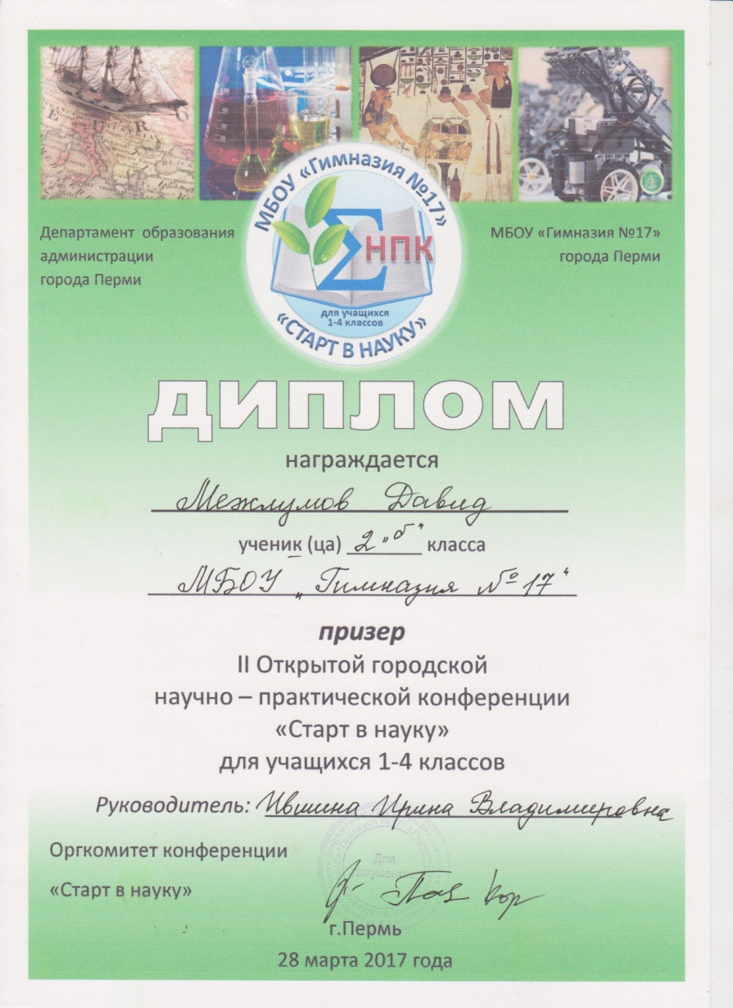

Slide 9
результат
внешний
внутренний
вижу,
понимаю,
делаю
знания и умения, компетенции и ценности
Notes:
Внешний результат можно увидеть, осмыслить, применить в реальной практической деятельности.
Внутренний результат – опыт деятельности – становится бесценным достоянием учащегося, соединяя в себе знания и умения, компетенции и ценности

Slide 10
краткосрочные
однопредметные
долговременные
межпредметные
личные
групповые
Notes:
ЛАРИСА.Опыт работы свидетельствует, что в использовании проектного метода в начальных классах эффективна следующая последовательность его модификаций: от недолговременных (1-2 урока) однопредметных проектов к долговременным, межпредметным, от личных проектов к групповым и общеклассным.

Slide 11
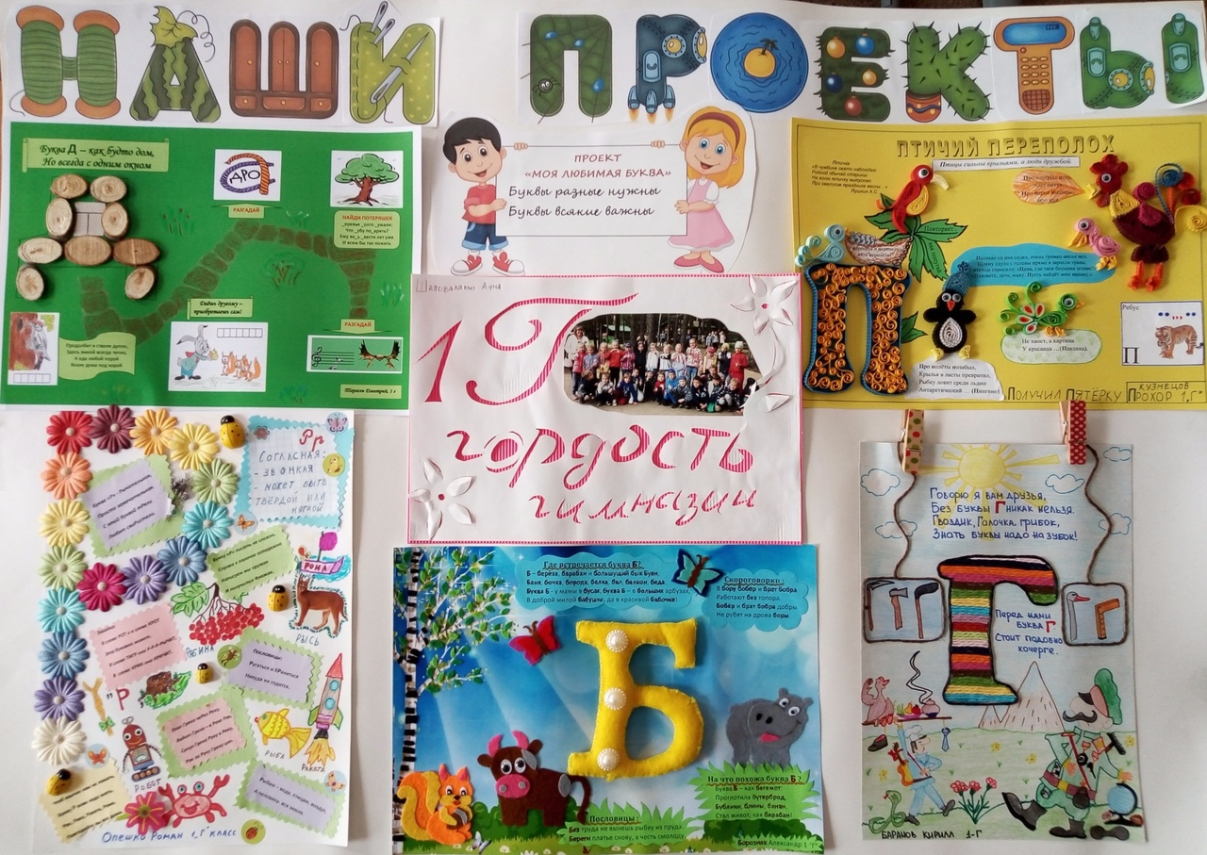
«Моя любимая буква» 1 класс
Notes:
Один из примеров ИНДИВИДУАЛЬНОГО ОДНОПРЕДМЕТНОГО проекта – «Моя любимая буква», цель которого повышение уровня мотивации учеников первого класса к занятиям по обучению грамоте. Перед детьми были поставлены задачи: разработать и изготовить оригинальные буквы из разного материала, придумать дизайн и украсить свою «любимую» букву, подобрать загадки, ребусы, оформитьи представить букву

Slide 12
Формирование УУД
рефлексивные
поисковые
оценочные
коммуникативные
навыки монологической речи
Notes:
В процессе данной проектной деятельности, формируются как рефлексивные УУД, так и поисковые (исследовательские) умения, а также навыки оценочной самостоятельности, умения и навыки работы в сотрудничестве, презентационные умения и навыки: навыки монологической речи, умение использовать различные средства наглядности при выступлении, умение отвечать на незапланированные вопросы

Slide 13
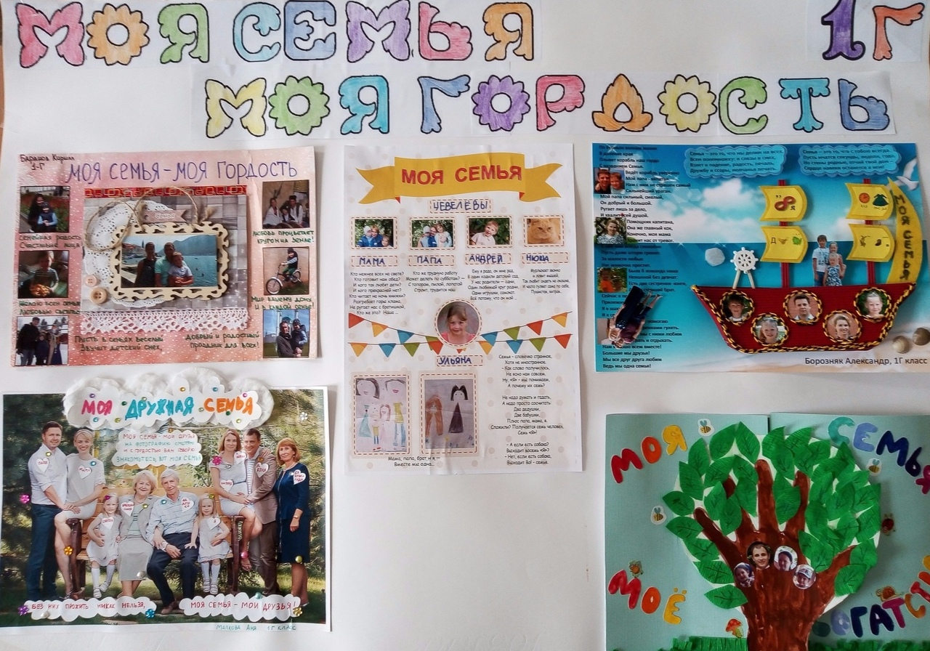
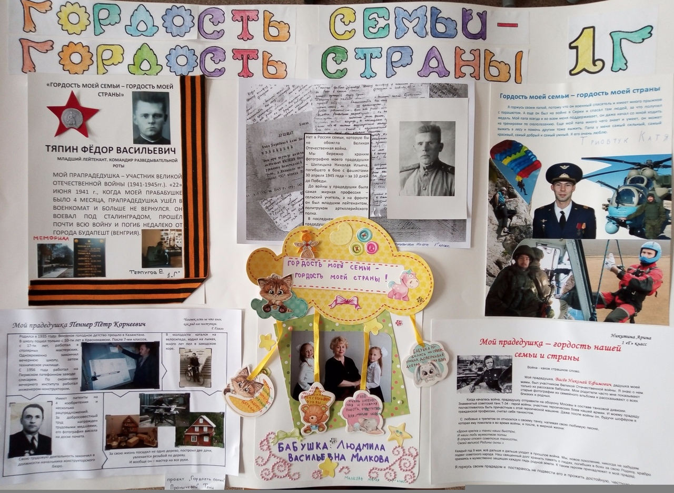
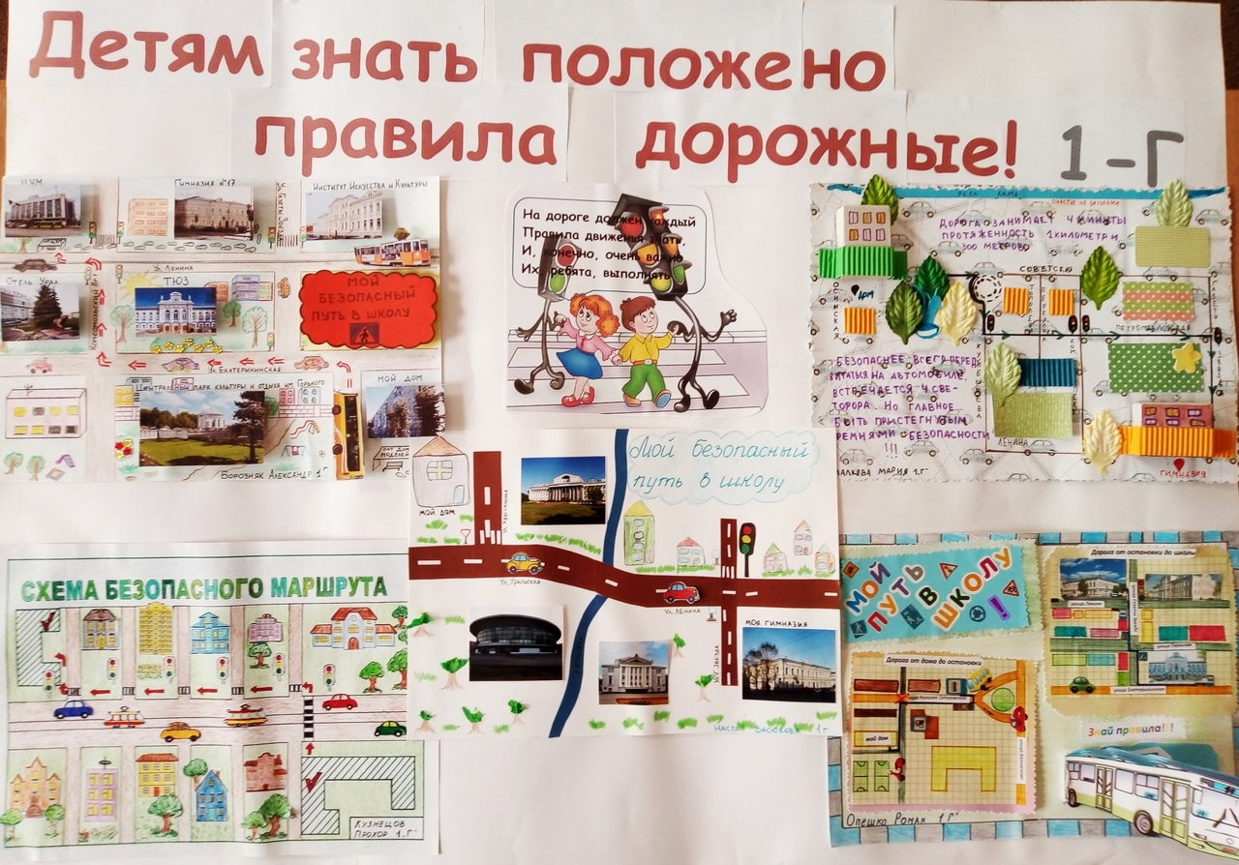
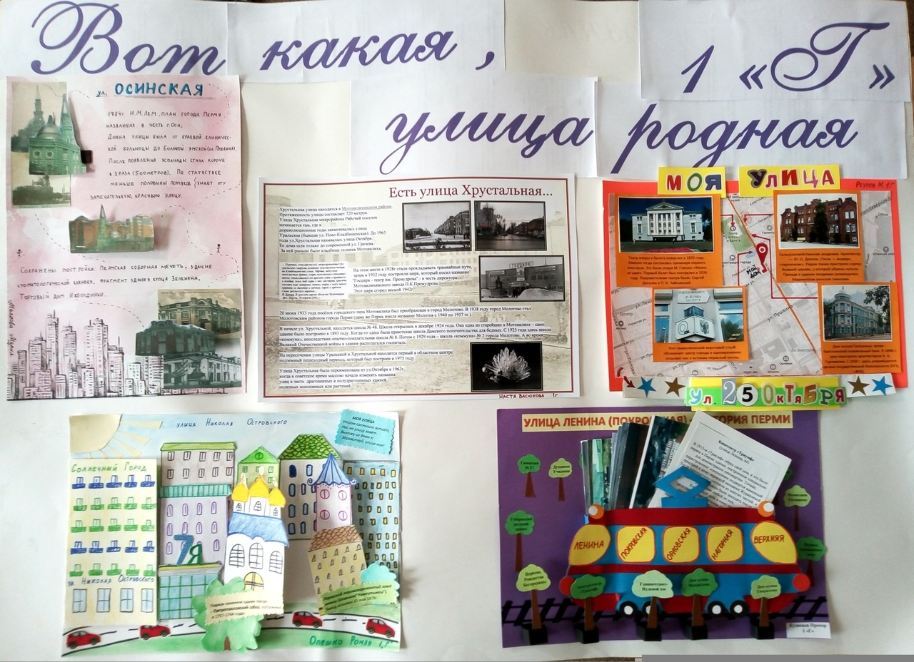
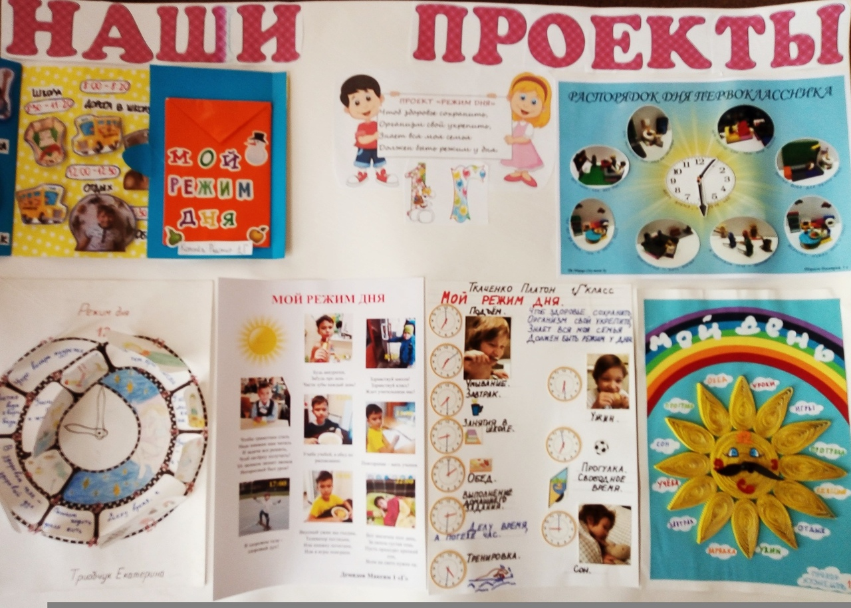
Notes:
Также были разработаны и реализованы проекты: «Режим дня школьника», «Безопасный путь в школу», «Моя будущая профессия» и т.д.

Slide 14
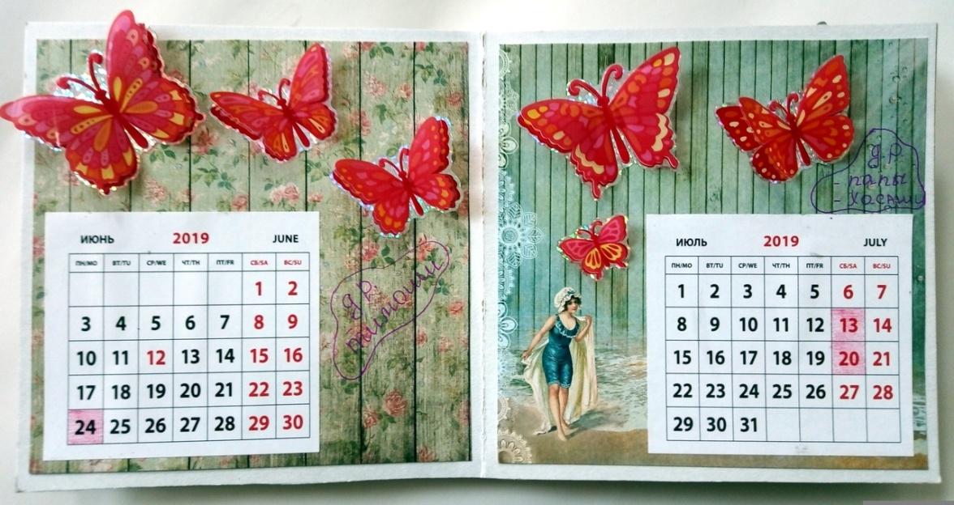
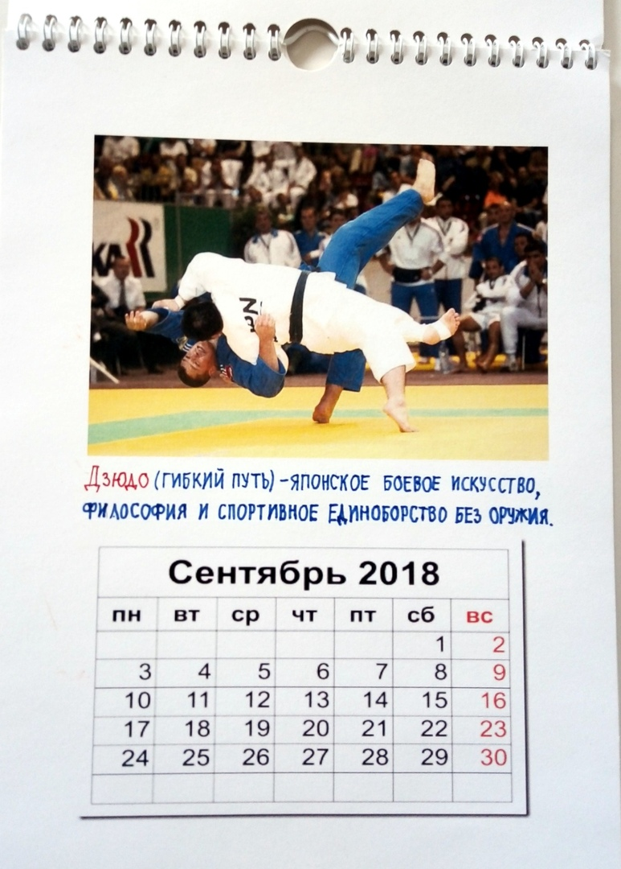
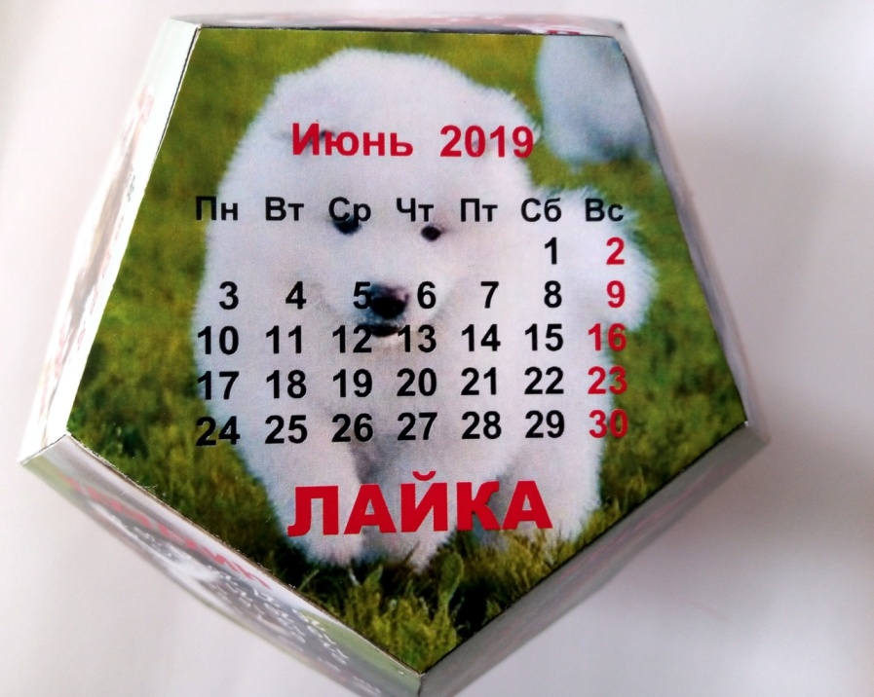
Notes:
Следующий этап – включение родителей в проектную деятельность.

Slide 15
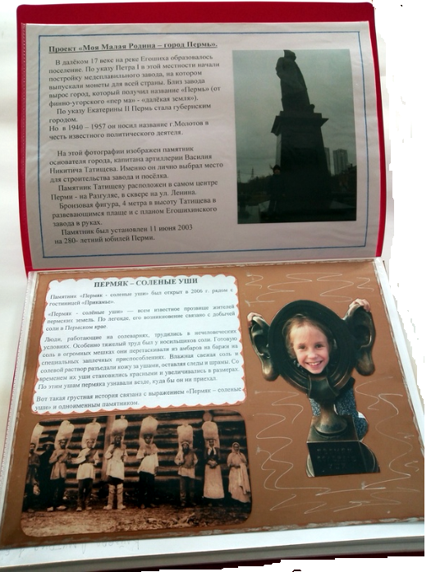
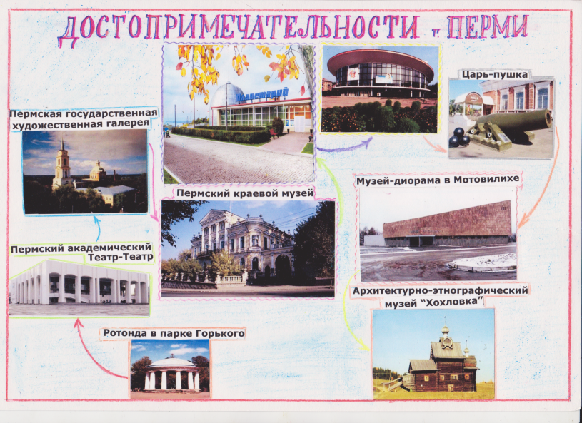
«Мой город Пермь: любимые места..» 1 класс
Notes:
Еще один пример: проект «Мой город Пермь». Каждый ученик представлял одно из любимых мест города Перми, где он любит бывать с родителями, с друзьями. В процессе работы дети сочиняли стихи, делали и обрабатывали фотографии, создавали календари и коллажи совместно с родителями.

Slide 16
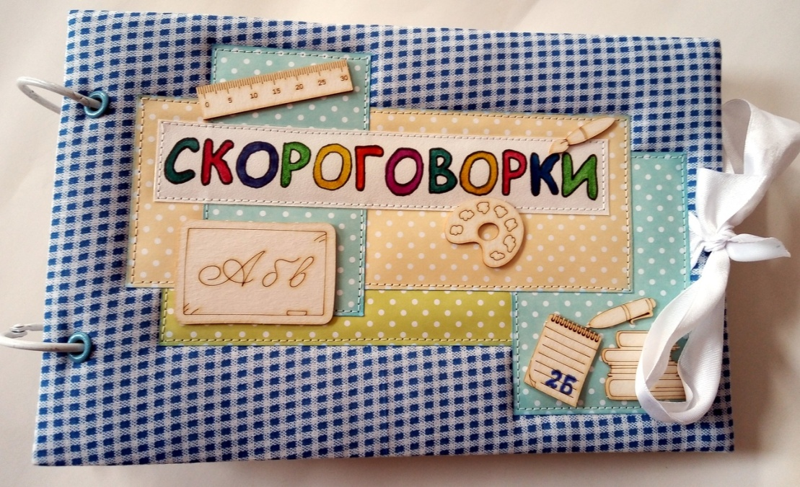
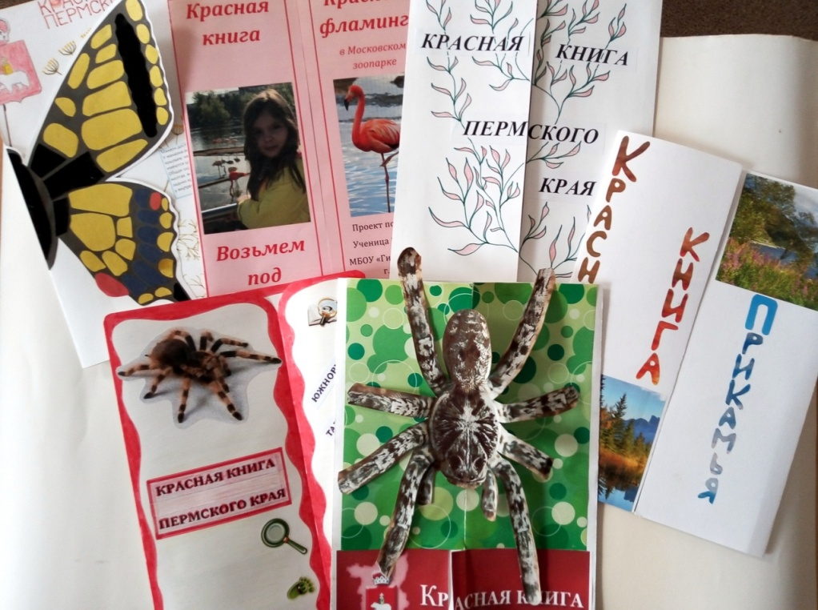
Групповые проекты
Notes:
Далее привлекаем детей к совместной деятельности. Здесь детям предлагаются групповые проекты. Например, «Числовые считалки», «Красная книга Пермского края», «Пословицы и поговорки»???

Slide 17
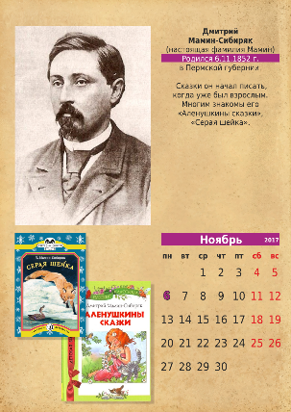
Групповой проект Календарь «Писатели Прикамья» 2 класс
Notes:
Цель: расширение литературного кругозора и читательского опыта, воспитание любви к родному краю, расширение о себе представления как о жителе Пермского края, повышение интереса к литературе и чтению в целом. В реализации данного проекта дети и родители сотрудничали уже с социальными объектами – библиотекой им. Кузьмина.

Slide 18
Индивидуальные проекты 1-2 класс
Проблема
Notes:
Во втором классе особое место уделяется также и научно-практическим исследованиям. Это индивидуальные проекты, с которыми дети в дальнейшем выходят на конференции разного рода уровней. Здесь необходима совместная работа учитель-родитель-ученик . Критерием выбора данных тем работы стало наличие дома у учеников представленных животных и возможность наблюдать за ними на протяжении длительного времени, а также непосредственный интерес самого ученика. В этой деятельности также формируются все пять метапредметных умений. Начинается все с проблемы

Slide 19
Проектирование (планирование)
Поиск информации
Notes:
Планирование и поиск информации

Slide 20
Продуктивная деятельность
Notes:
Продуктивная деятельность

Slide 21
Презентация
Notes:
И как результат – презентация своего проекта

Slide 22
учебный проект
возможность делать что-то интересное самостоятельно, в группе или самому, максимально используя свои возможности.
дидактическое средство, позволяющее обучать проектированию, т.е. целенаправленной деятельности по нахождению способа решения проблемы путем решения задач.
Notes:
Таким образом, учебный проект с точки зрения учащегося – это возможность делать что-то интересное самостоятельно, в группе или самому, максимально используя свои возможности.
Учебный проект с точки зрения учителя – это дидактическое средство, позволяющее обучать проектированию, т.е. целенаправленной деятельности по нахождению способа решения проблемы путем решения задач. Т.Е. формировать метапредметные учебные действия

Slide 23
Спасибо за внимание!

